Slide 1
MIGRAÇÃO DA FERRAMENTA LOCQSPEC PARA AMBIENTE GRÁFICO E REFINAMENTO NO MECANISMO DE PRÉ-PROCESSAMENTO PARA LIMPEZA DE SEQUÊNCIAS
Aluno: Eduardo Munari Orientador: Prof. Dr. Geraldo Francisco Donegá Zafalon
Banca avaliadora: Prof. Dr. Carlos Roberto Valêncio Prof. Dr. Leandro Alves Neves

Slide 2
ROTEIRO
1. Motivação
2. Objetivos
3. Revisão Bibliográfica
3.1 Alinhamento múltiplo de sequências
3.2 Reconhecimento de Padrões
3.3 A Ferramenta LOCQSPEC
3.4 As Heurísticas de Jakob Nielsen
4. Desenvolvimento do Trabalho
4.1 Criação da Interface
4.2 Chamada do Núcleo
4.3 Implementação do algoritmo de limpeza
5. Resultados Obtidos
5.1 Melhorias na Usabilidade
5.2 Melhorias obtidas pelo algoritmo de limpeza
6. Conclusão
7. Trabalhos Futuros
8. Referências Bibliográficas

Slide 3
1. Motivação
Melhoria na usabilidade da ferramenta
tendo em vista a geral dificuldade, por parte dos biólogos, de se executar o programa por meio de instruções e de scripts.
Aplicação das Heurísticas de Jakob Nielsen, além de uma pesquisa com usuários externos para garantir a eficiência do método utilizado na interface gráfica criada.
Melhoria no mecanismo de pré-processamento da LOCQSPEC, a fim de realizar uma limpeza mais eficiente nas sequências de entrada.

Slide 4
2. Objetivos
Migração de toda a ferramenta LOCQSPEC para uma linguagem que suporte a construção de uma interface gráfica eficiente.
contribuir para uma melhoria na usabilidade da ferramenta, tendo em vista a geral dificuldade, por parte dos biólogos, de se executar o programa por meio de instruções e de scripts.
Implementar melhorias no mecanismo de pré-processamento da LOCQSPEC, a fim de se realizar a limpeza nas sequências de entrada.
oferecer um resultado biologicamente mais significante para que os biólogos possam realizar análises mais precisas.

Slide 5
3. Revisão Bibliográfica
3.1 Alinhamento múltiplo de sequências
O alinhamento múltiplo de sequências é a comparação simultânea de um conjunto de sequências, e é utilizado na identificação de regiões conservadas, no sentido de examinar similaridades globais e relações evolucionárias entre um grupo de biossequências (KANEHISA, 2000; BAWONO et al., 2017).

Slide 6
3. Revisão Bibliográfica
3.2 Reconhecimento de Padrões
O objetivo do reconhecimento de padrões é classificar objetos em categorias ou em classes (LEMOS et al., 2000)
O esquema de classificação é baseado em um conjunto de padrões previamente designado, chamado de conjunto de treinamento, cujo resultado é caracterizado como supervisionado (LEMOS et al., 2000).
Pode ser usado, também, como padrão de classificação de proteínas, por exemplo, relacionando-as com padrões de famílias de proteínas já existentes (COUTO; ZIPFEL, 2016).

Slide 7
3. Revisão Bibliográfica
3.3 A Ferramenta LOCQSPEC
A LOCQSPEC é uma ferramenta para reconhecimento de determinados padrões em biossequências, chamados de quasispecies, que tem como objetivo identificar semelhanças entre todas as sequências analisadas, para que se possam ser extraídas relações biológicas e funcionais (MARUCCI et al., 2008).

Slide 8
3. Revisão Bibliográfica
3.4 As Heurística de Jakob Nielsen
As Heurísticas de Nielsen consistem em 10 parâmetros para avaliação de interfaces, com o intuito de evitar erros comuns que ele mesmo encontrava em suas análises (NIELSEN, 1993).

Slide 9
3. Revisão Bibliográfica
Heurística 1 – Visibilidade e Status do Sistema
Consiste em sempre deixar o usuário ciente do que está acontecendo, para que, assim, ele possa se orientar no sistema.
Heurística 2 – Relacionamento entre a interface e o mundo real
Essa heurística parte do pressuposto de que não se deve usar termos técnicos, que não são intuitivos para usuários considerados leigos, mantendo sempre a coerência, para que o usuário não se perca ou não se sinta frustrado.

Slide 10
3. Revisão Bibliográfica
Heurística 3 – Liberdade e controle do usuário
Nesse ponto, Nielsen deixa claro que o usuário precisa conseguir desfazer ou refazer ações que foram feitas, para evitar que o usuário se perca ou caia em situações inesperadas. Porém, vale lembrar que o usuário pode, sim, fazer o que quiser no sistema, desde que respeite as regras de negócio da aplicação.
Heurística 4 – Consistência
Manter sempre um padrão na interação com o usuário, ou seja, botões de enviar devem ter sempre o mesmo padrão, assim como botões de cancelar e ações que o usuário estará sempre tomando.

Slide 11
3. Revisão Bibliográfica
Heurística 5 – Prevenção de Erros
“Ainda melhor que uma boa mensagem de erro é um design cuidadoso que possa prevenir esses erros”.
Heurística 6 – Reconhecimento ao invés de lembrança
Para que isso funcione, a interface deve ser intuitiva e clara, assim, o usuário entende o que está fazendo e consegue sempre reproduzir suas ações sem precisar decorá-las.
Breadcrumb

Slide 12
3. Revisão Bibliográfica
Heurística 7 – Flexibilidade e eficiência de uso
A flexibilidade consiste em manter o sistema fácil de ser usado para leigos, mas também otimizado para usuário avançados, que já tenham experiência com o sistema em questão.
Heurística 8 – Estética e design minimalista
Os detalhes do sistema não precisam ser exagerados, ou seja, o design não precisa se sobressair aos olhos do usuário mais do que a real funcionalidade do sistema.
Google Material Design

Slide 13
3. Revisão Bibliográfica
Heurística 9 – Ajude o usuário a reconhecer, diagnosticar e sanar seus erros
Mensagens de erro devem se dotadas de explicações e possíveis saídas para o erro que está sendo tratado.
Deve-se, ao máximo, tentar evitar intimidar o usuário com mensagens de erro agressivas e com termos não convencionais.
Heurística 10 – Ajuda e documentação
Essa ajuda deve ser visível e facilmente acessada, de modo a deixar o usuário confortável em usá-la, por meio de métodos rápidos de acesso e de busca.

Slide 14
4. Desenvolvimento do Trabalho
4.1 Criação da Interface
A interface foi criada com o intuito de oferecer maior usabilidade para o usuário o final, que, geralmente, é um biólogo que não é familiarizado com linhas de comando.
Portanto, todos os parâmetros necessários para a execução, desde a etapa de limpeza das sequências até a execução do alinhamento em si, foram apresentados ao usuário por meio de checkboxes ou radio buttons, o que facilita a utilização da ferramenta

Slide 15
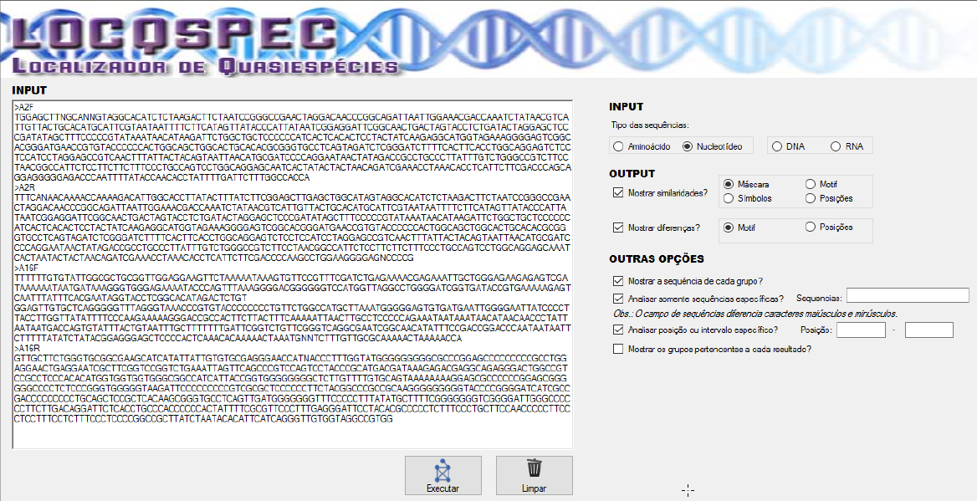
4. Desenvolvimento do Trabalho

Slide 16
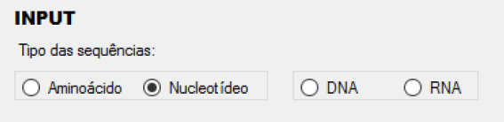
4. Desenvolvimento do Trabalho
O usuário seleciona se a sequência de entrada é um aminoácido ou um nucleotídeo (selecionando também se é RNA ou DNA, nesse caso) de maneira intuitiva, para que o algoritmo de limpeza receba a informação juntamente com o arquivo inicial.

Slide 17
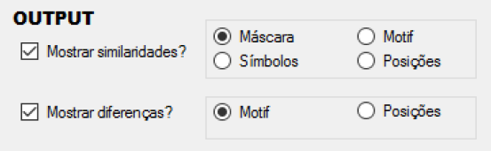
4. Desenvolvimento do Trabalho
São apresentadas as opções de saída, que serão apresentadas no arquivo final. O usuário escolhe se pretender ver as semelhanças e/ou as diferenças das sequências analisadas, além das opções com relação aos tipos de apresentações dessas características.

Slide 18
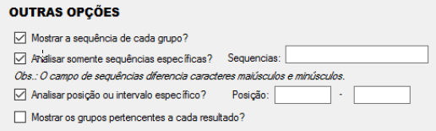
4. Desenvolvimento do Trabalho
Além das opções de entrada e saída, existem também as outras opções.
A opção de mostrar as sequências analisadas é interessante pois, ao selecioná-la, o usuário vê no arquivo de saída a limpeza que foi feita nas sequências.

Slide 19
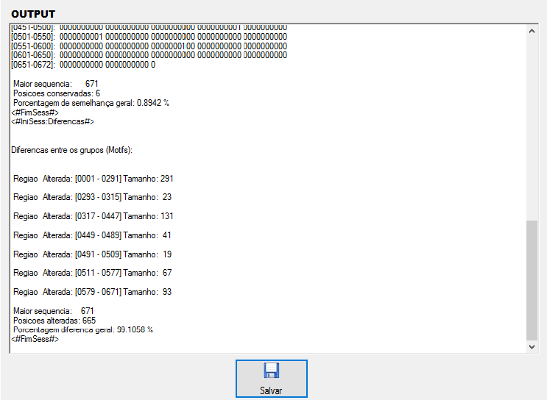
4. Desenvolvimento do Trabalho

Slide 20
4. Desenvolvimento do Trabalho
4.2 A Chamada do Núcleo
Com a nova implementação em C#, a classe utilizada é a Process.StartInfo, cuja função é abrir o prompt de comandos do Windows para que se possa executar programas por linha de comando.
É utilizada a função WaitForExit(), cujo objetivo é deixar a execução do programa prosseguir caso o shell termine sua execução

Slide 21
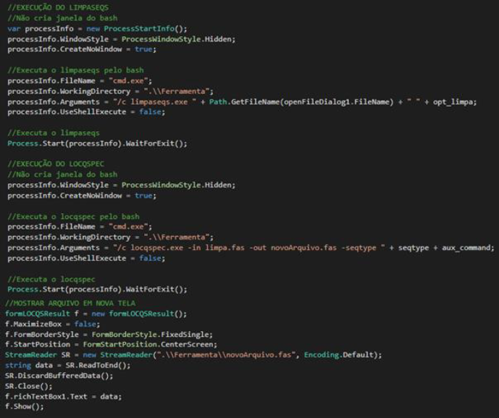
4. Desenvolvimento do Trabalho

Slide 22
4. Desenvolvimento do Trabalho
4.3 Implementação do algoritmo de limpeza
Adição da classe limpaseqs.cpp
Filtra os caracteres inválidos das sequências, que são bastante parecidas em seus corpos, diferenciando-se apenas com relação à base U (uracila) do RNA para a base T (timina) do DNA.
Busca caracteres “lixo” substituindo-os por gap (“ - ”).

Slide 23
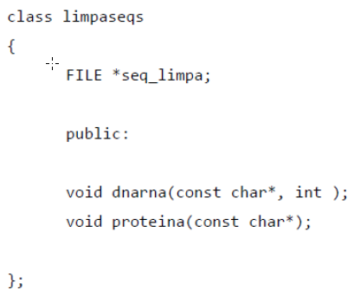
4. Desenvolvimento do Trabalho

Slide 24
5. Resultados Obtidos
5.1 Melhoria na Usabilidade
Para comprovar os resultados obtidos em termos de melhoria na Usabilidade, foi desenvolvido um formulário com dez perguntas baseadas nas Heurísticas de Jakob Nielsen, apresentadas anteriormente.
Foi utilizada por dez pessoas, em que dois são leigos em relação ao assunto, quatro são desenvolvedores de software e quatro são biólogos. Para cada questão apresentada no formulário, os usuários escolheram entre as respostas “sim” ou “não”.

Slide 25
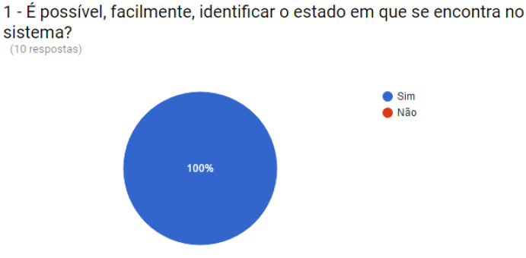
5. Resultados Obtidos

Slide 26
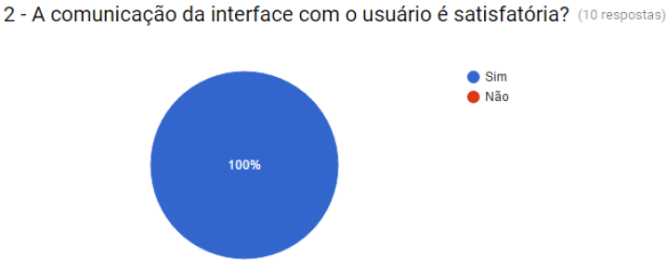
5. Resultados Obtidos

Slide 27
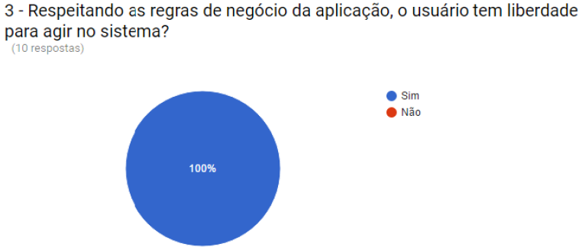
5. Resultados Obtidos

Slide 28
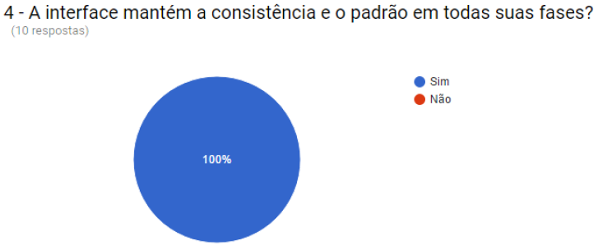
5. Resultados Obtidos

Slide 29
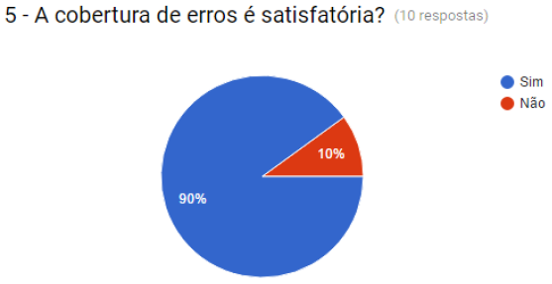
5. Resultados Obtidos

Slide 30
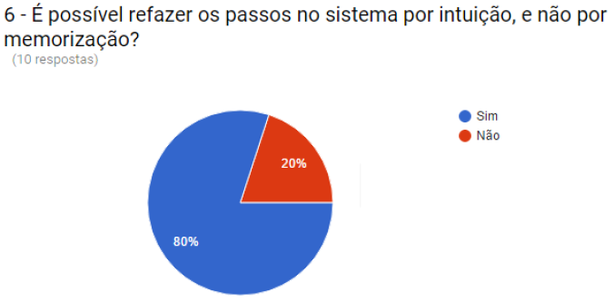
5. Resultados Obtidos

Slide 31
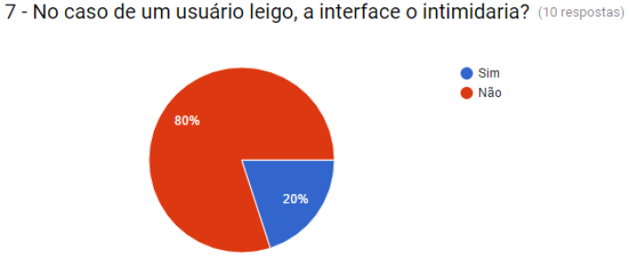
5. Resultados Obtidos

Slide 32
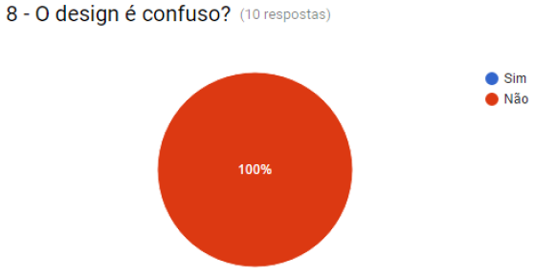
5. Resultados Obtidos

Slide 33
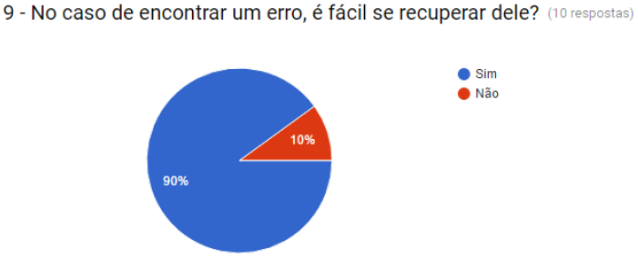
5. Resultados Obtidos

Slide 34
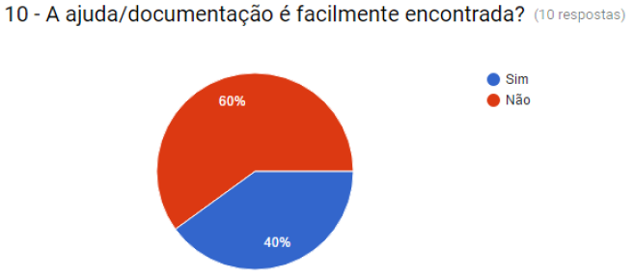
5. Resultados Obtidos

Slide 35
5. Resultados Obtidos
5.2 Melhorias obtidas pelo algoritmo de limpeza
Com relação ao algoritmo de limpeza de sequências, foram obtidas melhorias com relação à análise de diferenças, semelhanças e também nas posições conservadas e alteradas das sequências, de modo a propiciar um resultado mais preciso após eliminar os caracteres indevidos das sequências de entrada.

Slide 36
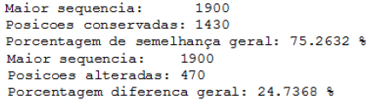
5. Resultados Obtidos
Resultado sem o algoritmo de limpeza

Slide 37
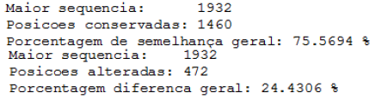
5. Resultados Obtidos
Resultado com o algoritmo de limpeza

Slide 38

5. Resultados Obtidos
A LOCQSPEC anteriormente não conseguia realizar o alinhamento caso o arquivo de entrada tivesse algum caractere indevido, ou seja, fora do alfabeto de nucleotídeos ou aminoácidos.
Após a implementação do algoritmo de limpeza, esse erro foi solucionado e não ocorre mais.

Slide 39
6. Conclusão
Foi possível propiciar maior usabilidade ao usuário, de modo a oferecer maior entendimento das tarefas realizadas, o que torna o usuário mais familiarizado com o sistema em comparação com a versão original da ferramenta, que era executada por meio de linhas de comando.
Com o mecanismo de pré-processamento para limpeza de sequências, foi possível obter resultados com maior significância biológica, o que contribui com análises mais precisas por parte dos biólogos, visto que grande parte da eficácia da ferramenta depende da qualidade do arquivo de entrada.

Slide 40
7. Trabalhos futuros
A adição de um Manual do Usuário junto à ferramenta, conforme necessidade observada nos resultados obtidos.
A implementação de novas funcionalidades à LOCQSPEC;

Slide 41
8. Referências Bibliográficas
BAWONO, P. et al. Multiple Sequence Alignment. Bioinformatics: Volume I: Data, Sequence Analysis, and Evolution, p. 167-189, 2017.
COUTO, D.; ZIPFEL, C. Regulation of pattern recognition receptor signalling in plants. Nature Reviews Immunology, 2016.
LEMOS, M.; ARAGÃO, M. V. S. P.; CASANOVA, M. A. Padrões em Biossequências. In: PUC-RioInf.MCC17/03. Rio de Janeiro, 2003.
MARUCCI, E. A.; ZAFALON, G. F. D.; JARDIM, A. C. G.; YAMASAKI, L. H. T.; BITTAR, C.; RAHAL, P.; MACHADO, J. M. Routine libraries for pattern recognition in quasispecies. In: Genetics and Molecular Research 7 (3): 970-981, 2008.
NIELSEN, J. Usability Engineering. New York, NY, Academic Press, 1993.

